Slide 1
小学生のための交通安全◯✕クイズ
（小学３・４年生用）
みなさんの，大切な命を守るために，
交通ルールを学びましょう。
問題に続いて，答えが出ます。
みなさんで考えましょう。

Slide 2
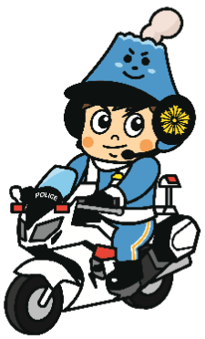
クイズスタート
～かごしまけんけいさつ～
かごしまけんけいさつ
シンボルマスコット
かごパトくん
かごしまけんけいさつ
シンボルマスコット
さくらロールちゃん

Slide 3
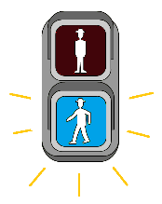
１ 横断歩道の，信号の色
は，すぐにチカチカと
「点めつ」するので，青
（緑）になったら,すぐに
走って渡る。

Slide 4
１ 答え
✕
信号が青（緑）になっても，すぐにはわたりません。
車がとまったか，近付いてくる車がいないか，よく見てわたりましょう。

Slide 5
２ 信号のない横断歩道では，
車がかならず，とまってくれる
ので，いつでもわたってよい。

Slide 6
２ 答え
車の運転手は，みなさんがいることに，気が付かず，止まらないかもしれません。（よそ見をしていたり，いねむりをしているかもしれません。）
信号のない横断歩道でも，車が走ってこないか，右と左をよく見て，注意してわたりましょう。
✕

Slide 7
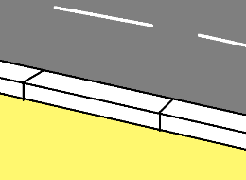
歩道にあるブロックの上を歩いて，あそびながら，家に帰った。

Slide 8
３ 答え
歩道にあるブロックにのってあそんでいると，車が走ってくる「車道」に落ちてしまうなど，あぶないです。
道路や，歩道では，ふざけたり，あそんではいけません。
✕

Slide 9
４ 自転車は，だれでも乗れる
乗り物なので，うまくなくて
も，道路を走ってよい。

Slide 10
４ 答え
✕
まずは，公園や広場などで練習しましょう。
正しく，上手に乗れるようになるまでは，道路（公道）を走らないようにしましょう。

Slide 11
５ 自転車の「点検」とは，自転車
をピカピカにみがいて，そうじを
することだ。

Slide 12
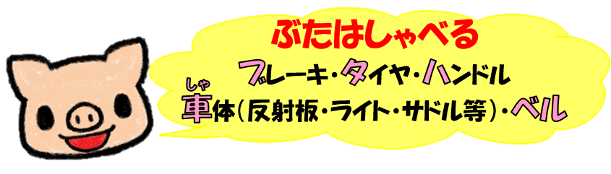
５ 答え
自転車の「点検」とは，安全な運転をするために，自転車を見たり，実際に乗ったりして，こわれているところや，異常（変なところ）がないかをかくにんすることです。
自転車の点検は，道路に出て運転する前に，必ず行いましょう。
✕

Slide 13
６ 自転車のブレーキは，右か左の
どちらか一方が，正しくかからな
いといけない。

Slide 14
６ 答え
自転車のブレーキは，右と左で，ブレーキのかかるタイヤがちがいます。（右ブレーキは前のタイヤ，左ブレーキは後ろのタイヤにかかる。）
そのため，両方のブレーキが，正しくかからないといけません。
右と左，どちらのブレーキも，かならず点検しましょう。
✕

Slide 15
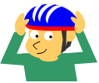
７ 自転車に乗るときは，かなら
ずヘルメットをかぶる。

Slide 16
７ 答え
○
かごしま自転車じょうれい（鹿児島県のきまり）によって，自転車に乗るときは，大人も子どもも，必ず，ヘルメットをかぶるように，きめられています。

Slide 17
８ 「止まれ」のひょうしきは，車が
止まるためのもので，自転車は
止まらなくてもよい。

Slide 18
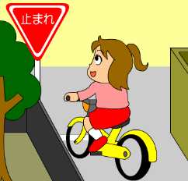

８ 答え
「止まれ」のひょうしきがある場所では，自転車も，車と同じように一度止まって，まわりの安全を確認しなければなりません。
✕

Slide 19
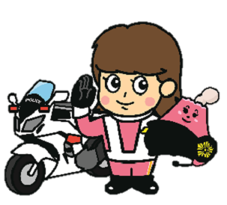
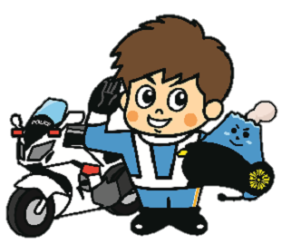
おしまい
～かごしまけんけいさつ～

